Slide 1

Producción y utilización eficiente en PASTOREO de ALFALFA
Germán Berone

Slide 2
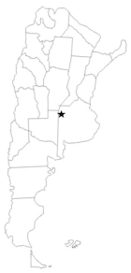
¿CUANDO SE JUEGA EL PARTIDO EN LA REGION PAMPEANA?
9.000 -12.000 kg MS/ha (OCTUBRE-MARZO)
Avances en alfalfa
Datos propios
9.000-12.000 litros leche
(1 kg MS/litro leche)
600-800 kg carne
(15 kg MS/kg carne)
El partido se juega entre OCTUBRE-MARZO

Slide 3
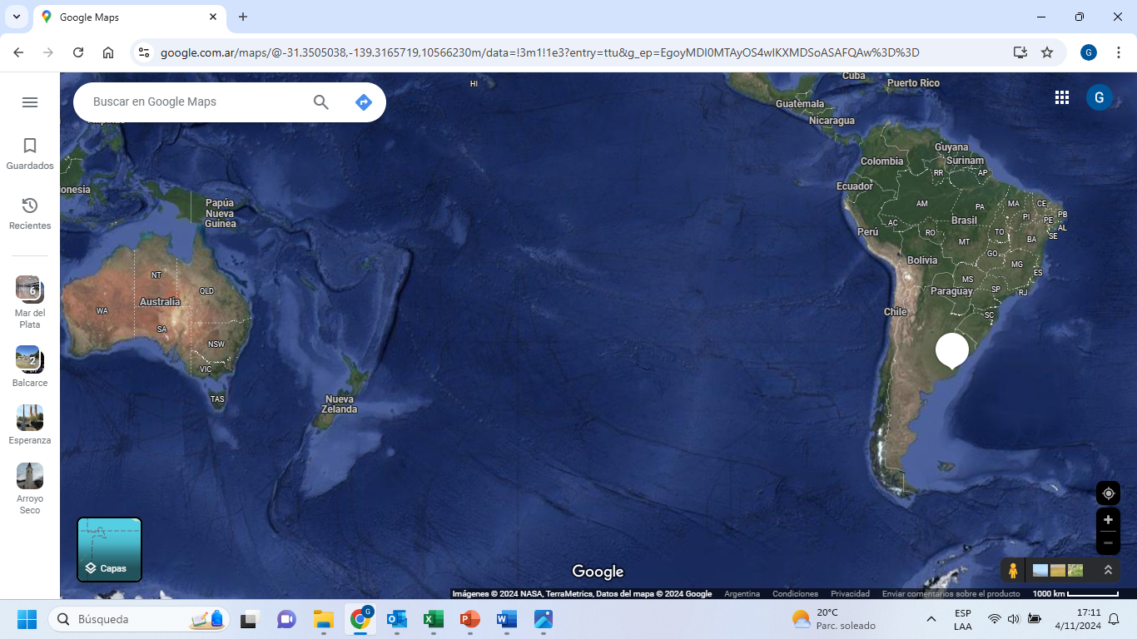
COMO MANEJAR EL PASTOREO PARA MAXIMIZAR LA PRODUCCION SECUNDARIA EN PRIMAVERA-VERANO
Comienzan a diseñarse experimentos (~2013)
Dr. Derrick Moot (Lincoln University, Nueva Zelanda)
Dra. Mónica Agnusdei (INTA Balcarce, Argentina)

Slide 4
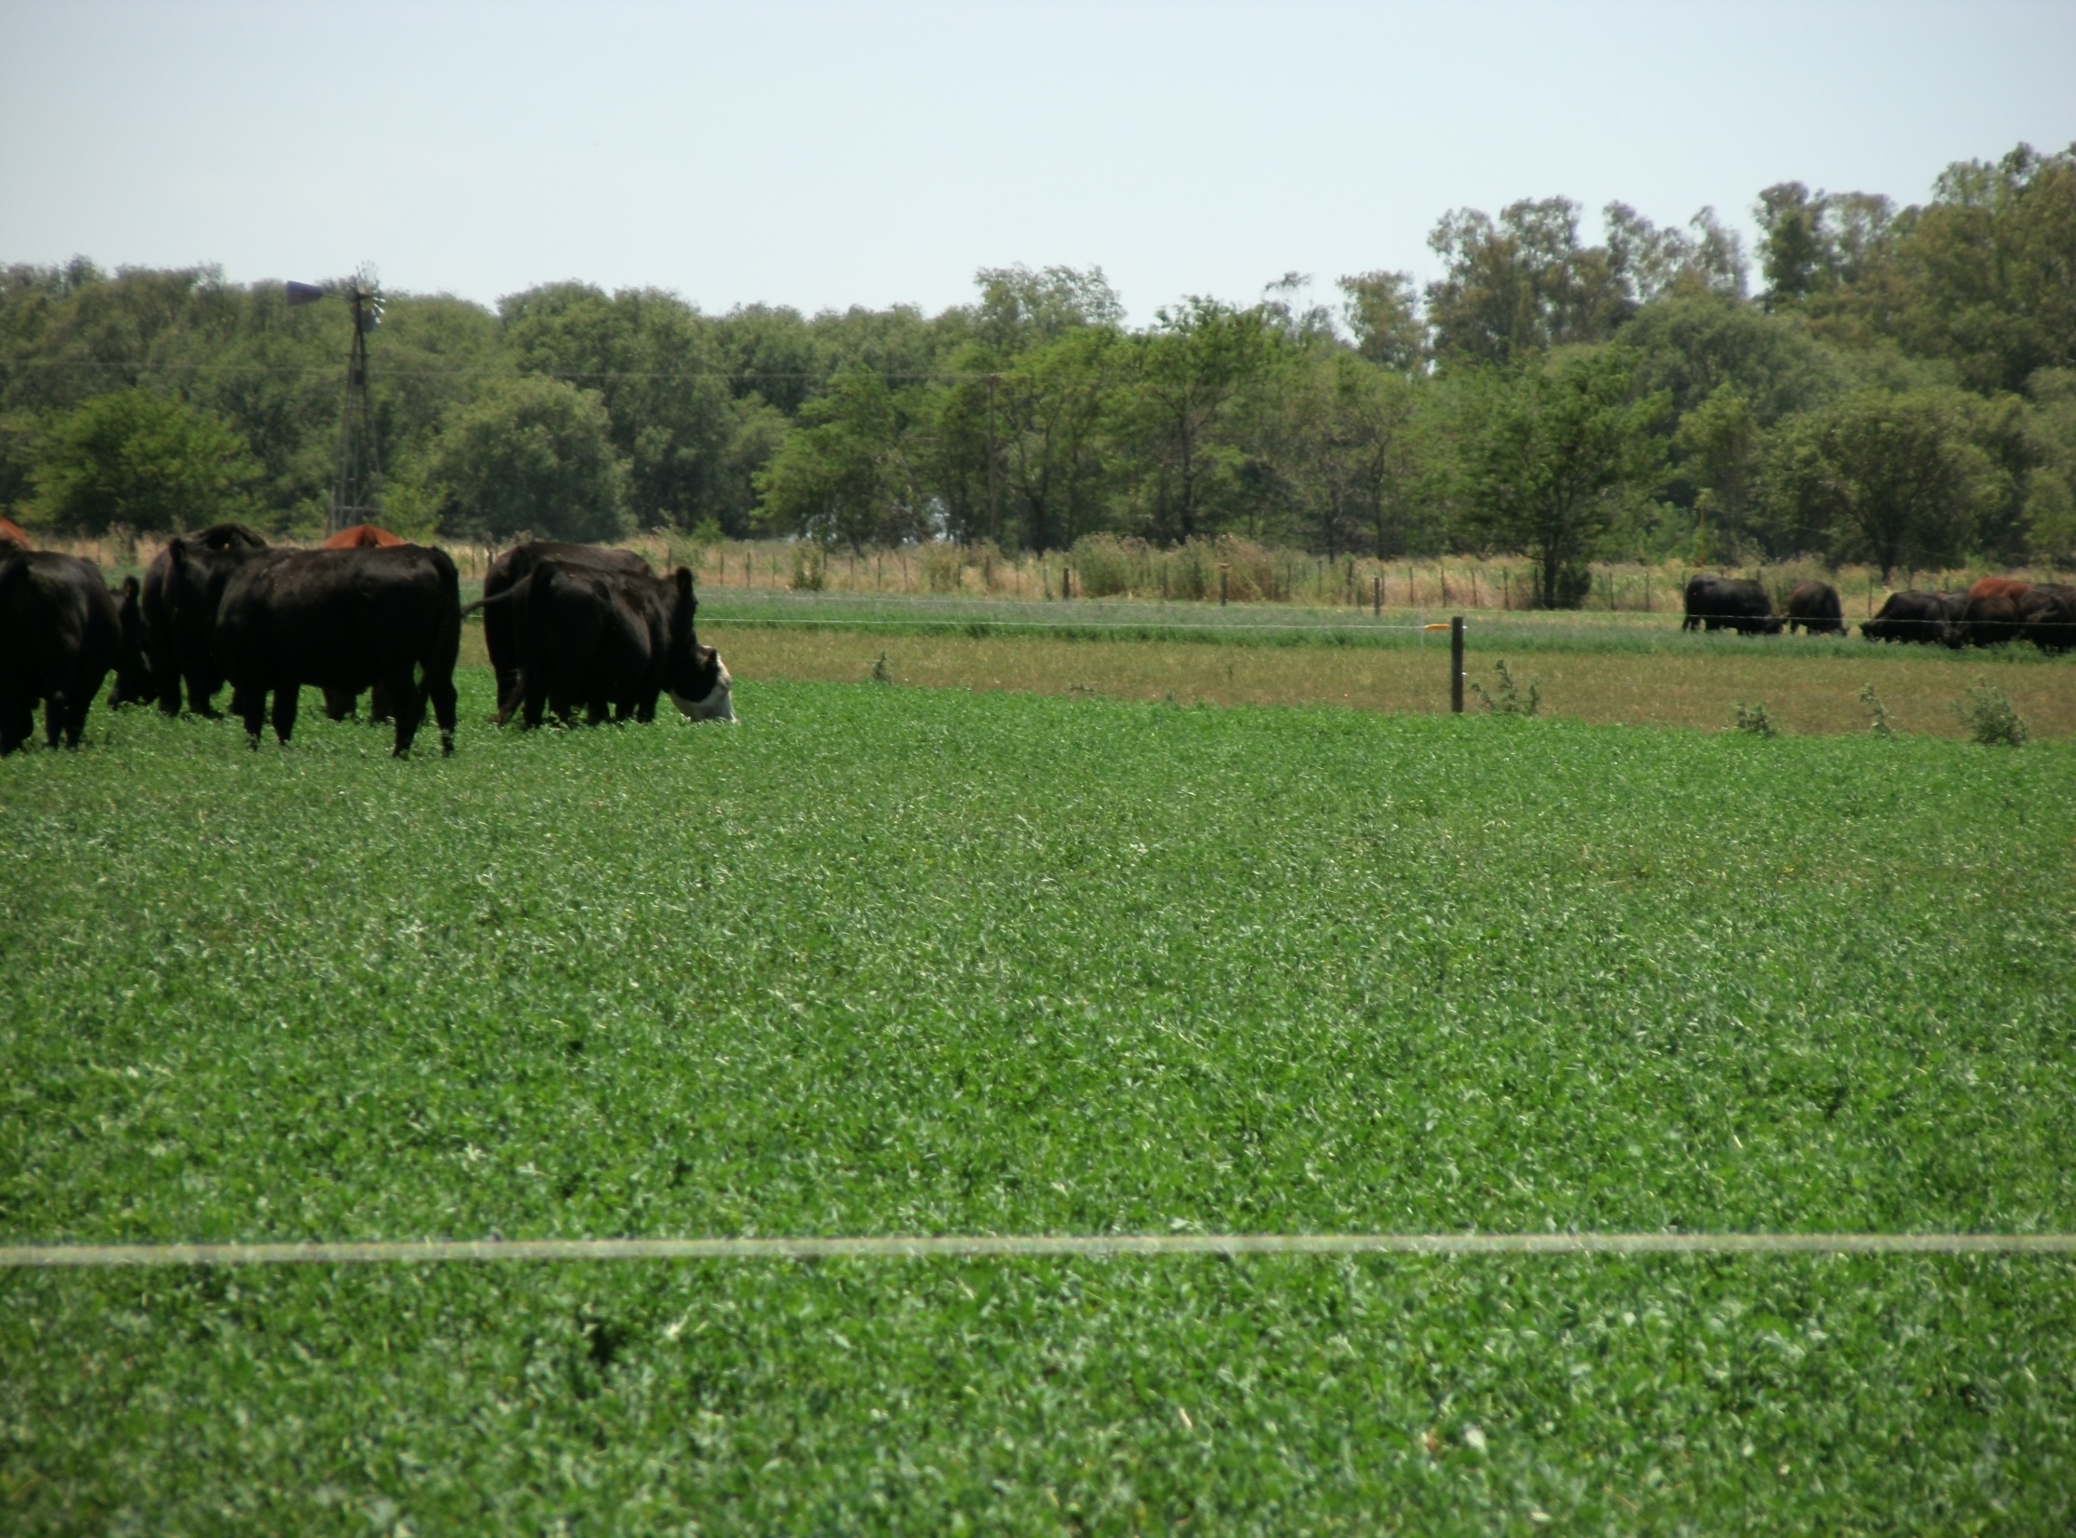
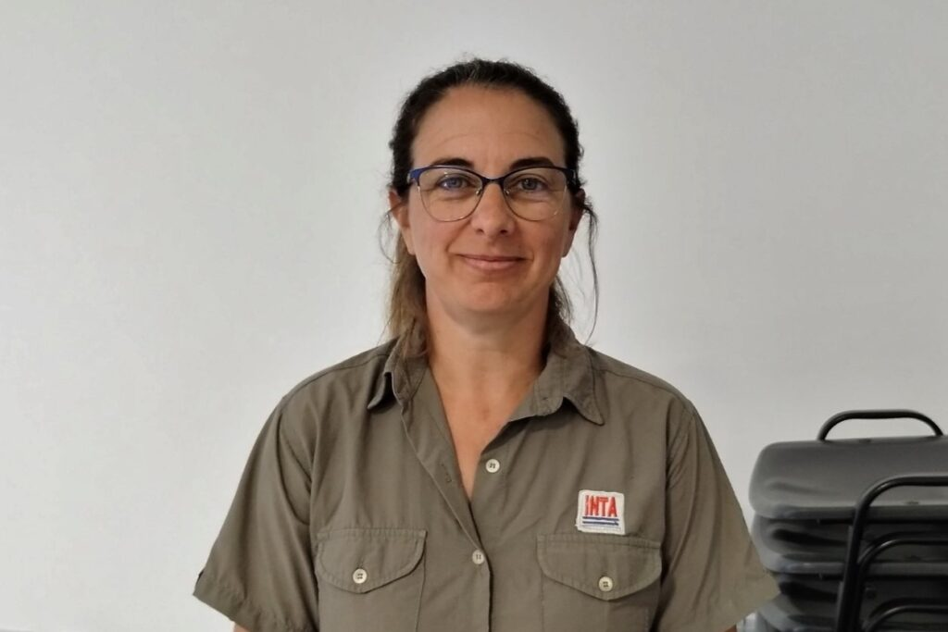
1er Experimento a campo
NOVIEMBRE-FEBRERO
* Empezamos con 20 cm altura
* Rotamos rápido (15-25 días)
* 3-6 días de ocupación
FEBRERO-ABRIL
*10% floración (cada 30-40 días)
*5-7 días de ocupación
Nueva Propuesta
Manejo Tradicional
NOVIEMBRE-ABRIL
* Empezamos botón floral-10%F
* Rotamos cada 30-40 días
* 5-7 días de ocupación
Tesis de maestría.
Cecilia Sardiña
*INTA General Villegas
*Dos ciclos (2014-2015 y 2015-2016)
*Novillos Angus (300 kg de PV Inicial)
*Put and take (3% PV, pasto > 5 cm altura)

Slide 5
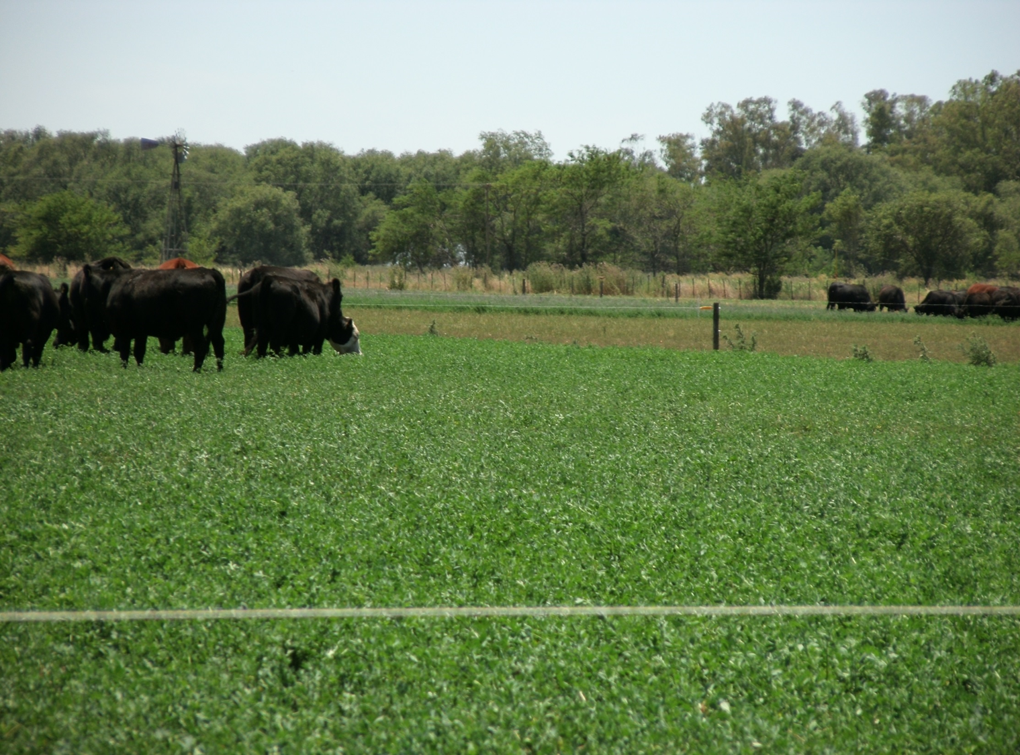
RESULTADOS
Nueva propuesta: cada 15-25 días hasta ½ de febrero y luego cada 35-45 días
Manejo tradicional: siempre cada 33-45 días
 | Producción de forraje (kgMS/ha) | Carga animal (animales/ha) | Ganancia diaria (kg/animal/día) | Producción de carne (kg/ha)
NUEVA PROPUESTA | 9089 a | 5,3 a | 0,600 a | 600 a
MANEJO TRADICIONAL | 7885 b | 4,7 b | 0,565 b | 450 b
+ 38 kg/ha por empezar antes a pastorear
+ 75 kg/ha por mayor producción de forraje (más carga)
+ 37 kg/ha por mayor ganancia por animal
+150 kg/ha
+ 30%
Letras distintas (diferencias p = 0,05).
Promedio 2 ciclos.

Slide 6
¿QUE APRENDIMOS?
1-NO USAR EL 10%F PARA MANEJO DEL PASTOREO (no usar fenología)

Slide 7
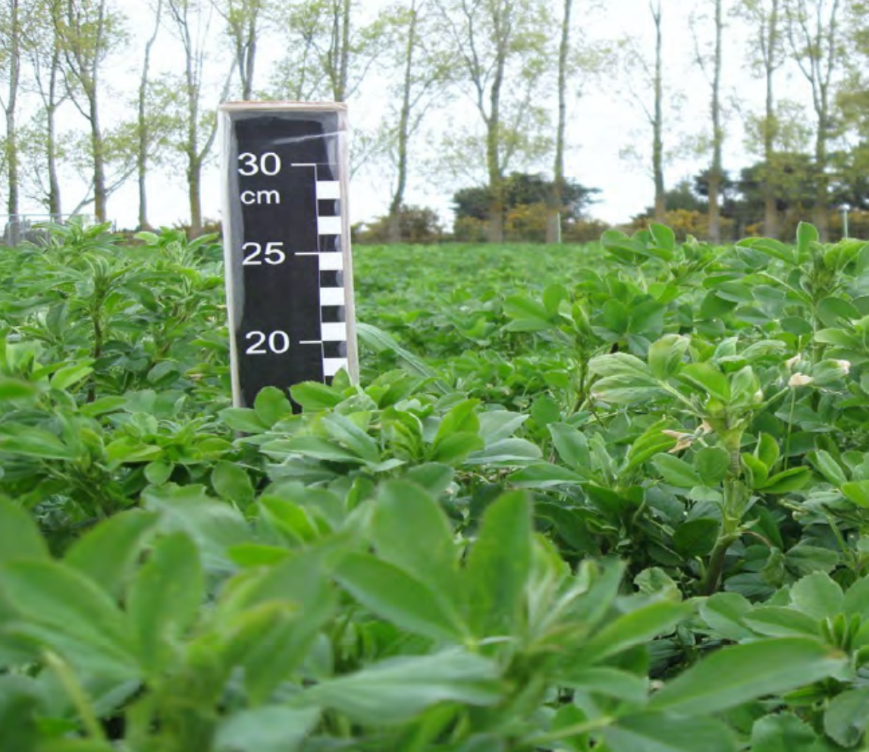
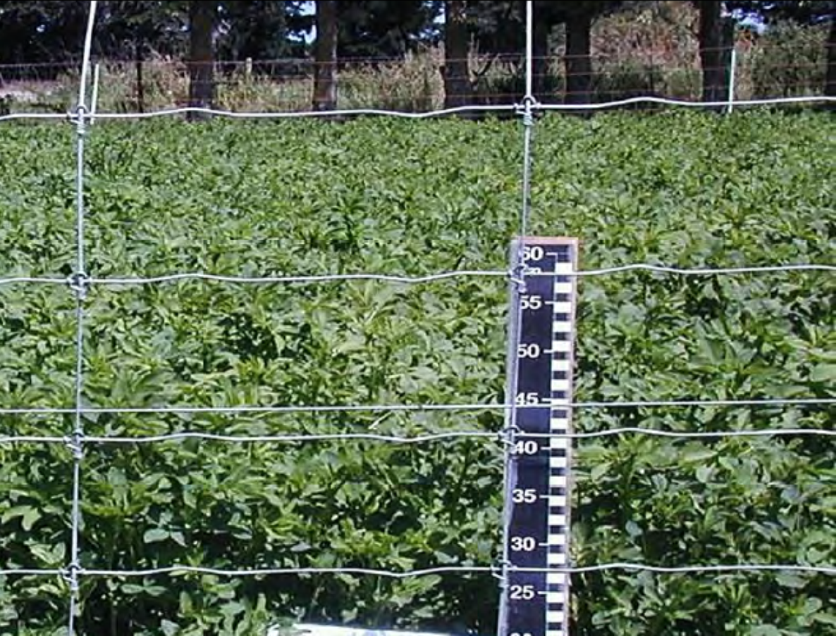
¿QUE APRENDIMOS?
2-La PRIMERA VUELTA de pastoreo de primavera (set-oct-nov) es CLAVE
PRIMER FRANJA en 20 cm
ULTIMA FRANJA en 40 cm

Slide 8
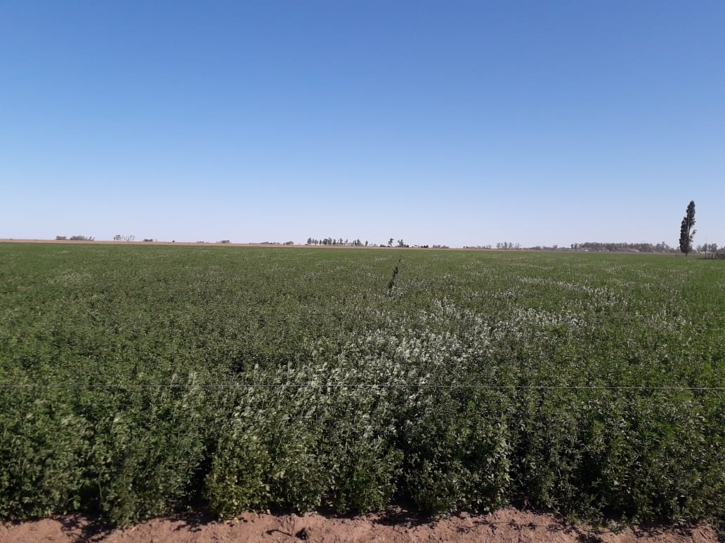
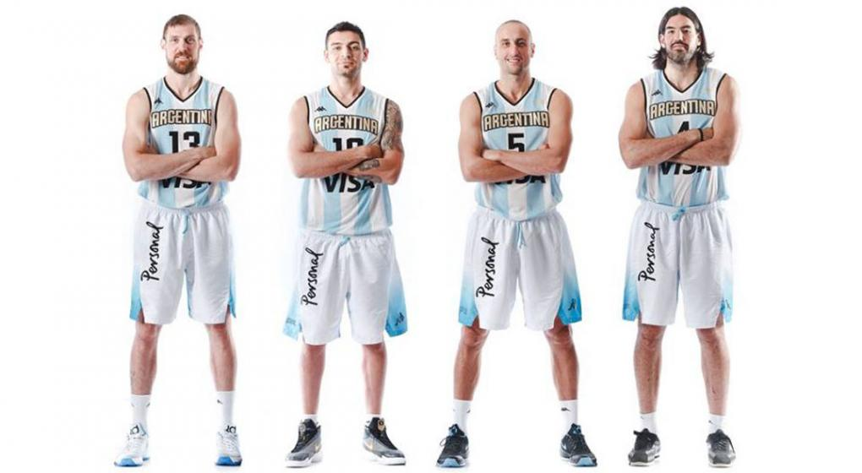
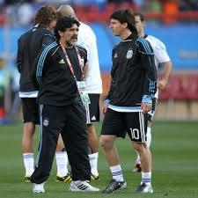
¿QUE APRENDIMOS?
La altura de las plantas cuando entran los animales no debería superar los 30-40 cm
200 cm
150 cm
100 cm
50 cm

Slide 9
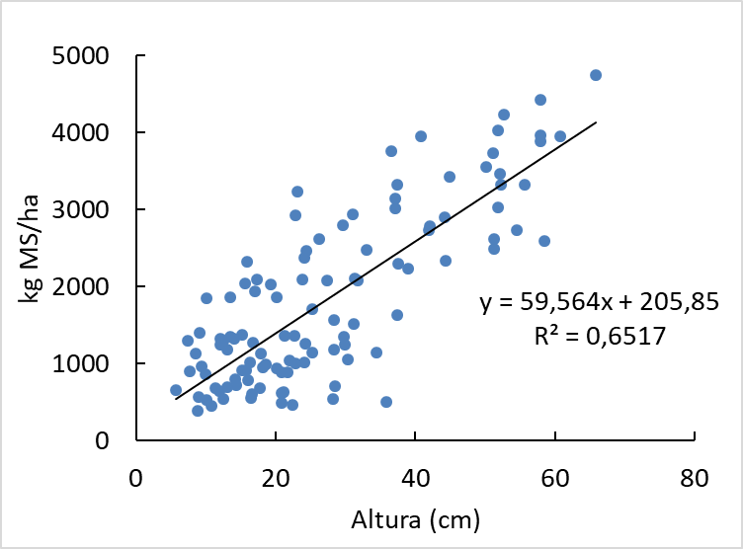
BENEFICIOS DE USAR ALTURA
ESTIMADOR práctico de la CANTIDAD de pasto disponible
Kg MS/ha, por encima de 5 cm
Altura (cm)

Slide 10
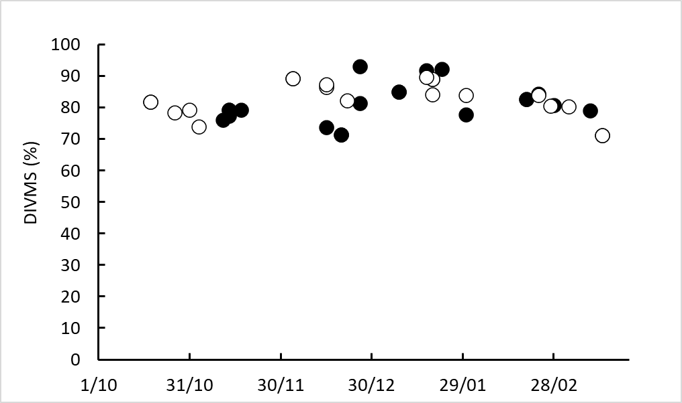
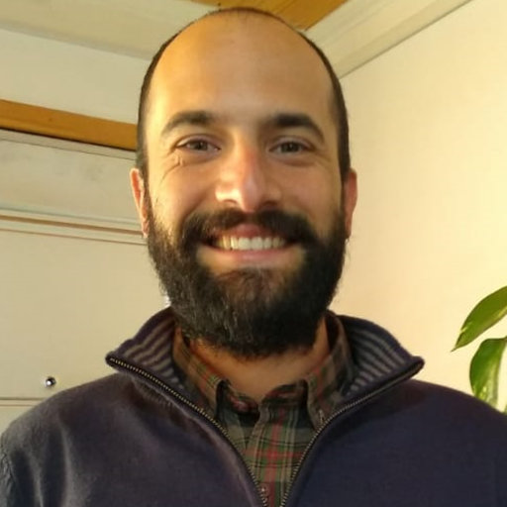
BENEFICIOS DE USAR ALTURA
30-40 cm de altura => 70-90% digestibilidad en el cosechable
(> 5m de altura)
Grupo 9
Grupo 6
Tesis doctoral.
Federico Fina

Slide 11
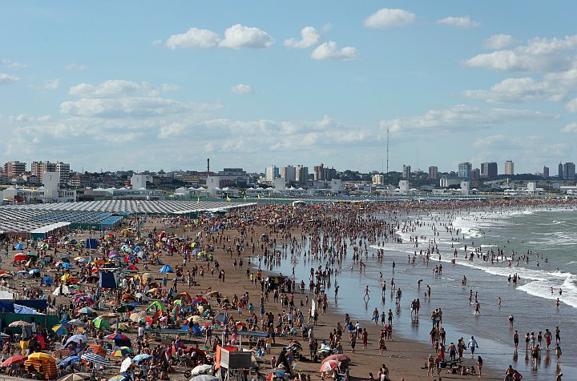
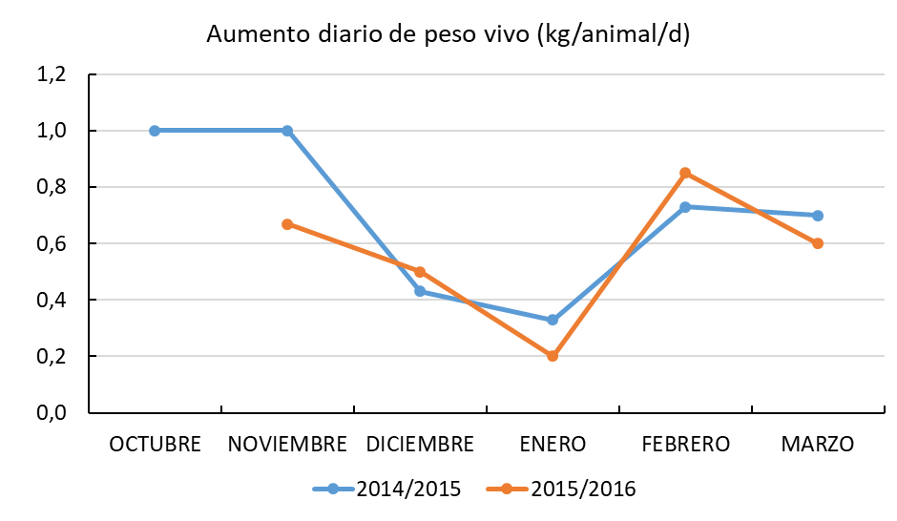
¿QUE APRENDIMOS?
EN VERANO (con el calor, se suele caer la ganancia de peso…)
(Berone et al., 2020)

Slide 12
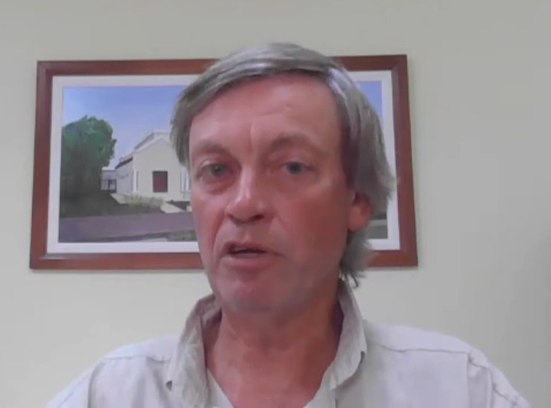
En verano, ¿Qué hacemos? ¿Pasturas altas o bajas?
Cada 14 días, 2 ha
Cada 28 días, 1 ha
Daniel Méndez.
INTA Villegas
57 cm
1300
kg MS/ha > 5cm
2300
kg MS/ha > 5cm
33 cm
Cecilia Sardiña. INTA Villegas
En ambos se ofreció la misma cantidad de pasto/animal (4%PV > 5cm)

Slide 13

En verano, ¿Qué hacemos? ¿Pastura alta o baja?
RESPUESTA ANIMAL INDIVIDUAL
30-40 cm altura
50-60 cm altura
900 g/animal/día
740 g/animal/día
En ambos se ofreció la misma cantidad de pasto/animal (4%PV > 5cm)

Slide 14
En verano, ¿Qué hacemos? ¿Pastura alta o baja?
PRODUCCION DE CARNE
30-40 cm altura
50-60 cm altura
340 kg carne/ha
299 kg carne/ha
En ambos se ofreció la misma cantidad de pasto/animal (4%PV > 5cm)

Slide 15
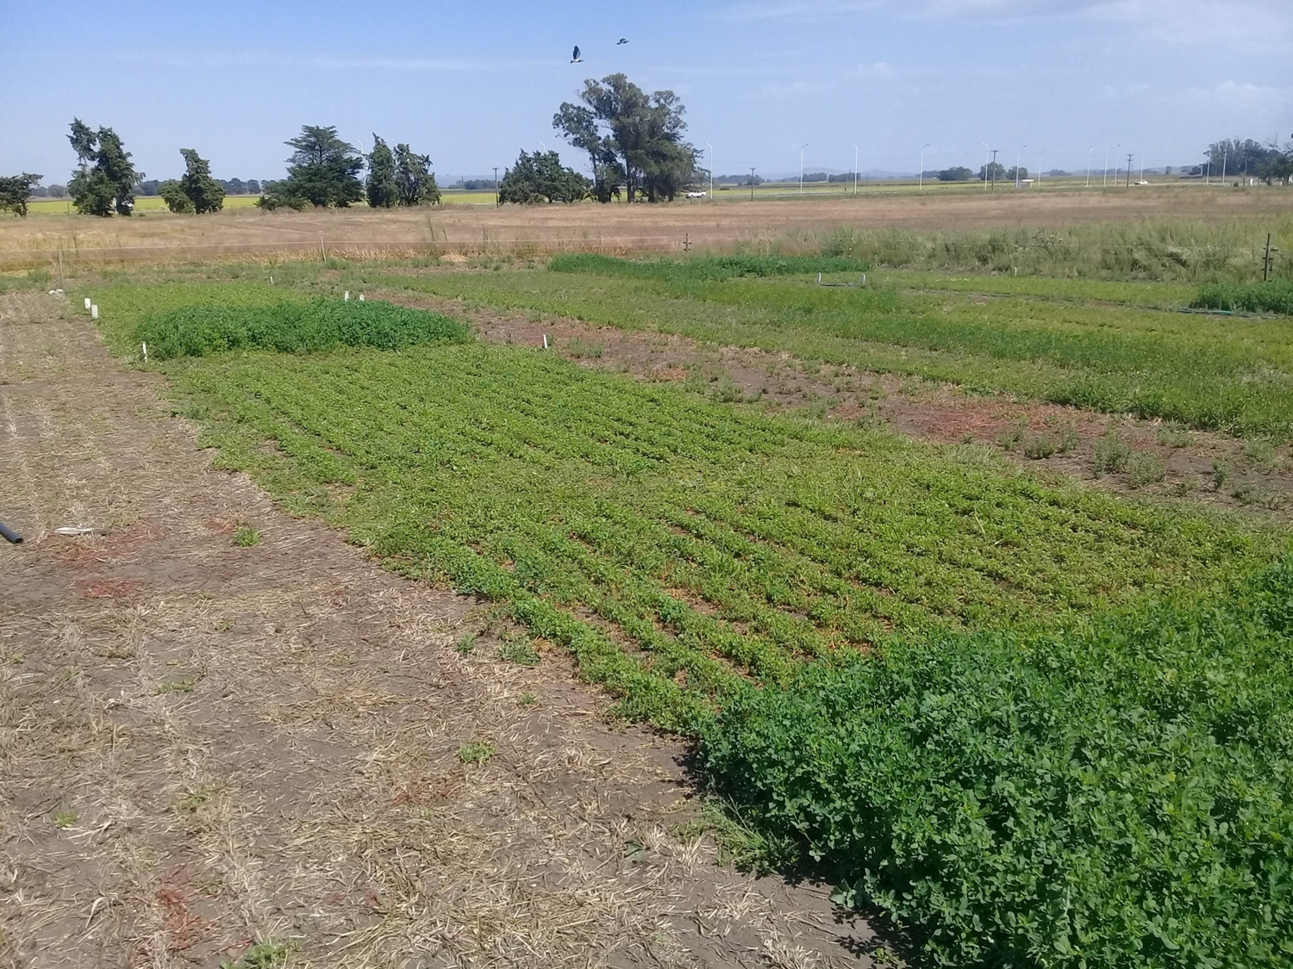
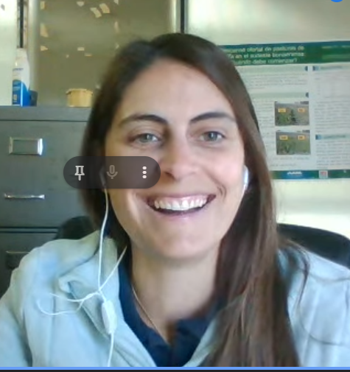
¿DESCANSO DE OTOÑO? ¿SI? ¿NO? ¿CUANDO?
Tesis Maestría.
Rocío Vazquez

Slide 16
¿DESCANSO DE OTOÑO? SI? NO? CUANDO?
1 Octubre
15 Febrero
20-25 días
40-60 días
Descanso, empieza en febrero
21 Marzo
Descanso empieza en otoño
30 Abril
Descanso empieza primer helada
Nunca descansa

Slide 17
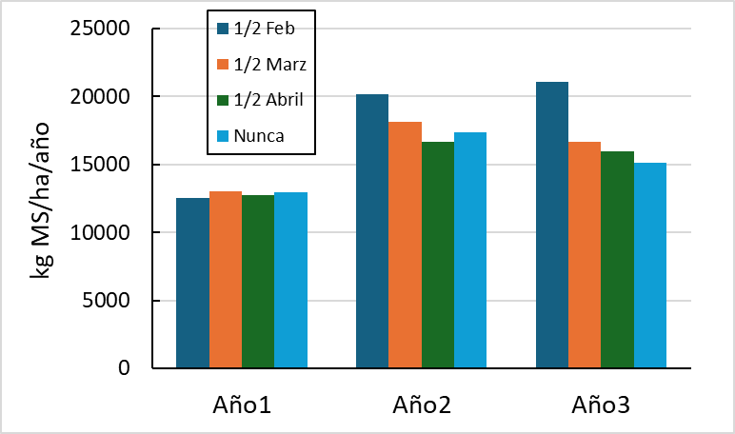
IMPACTO 1 = productividad y estabilidad
Las pasturas con descanso temprano fueron más productivas y no mostraron caída en productividad a través del tiempo

Slide 18
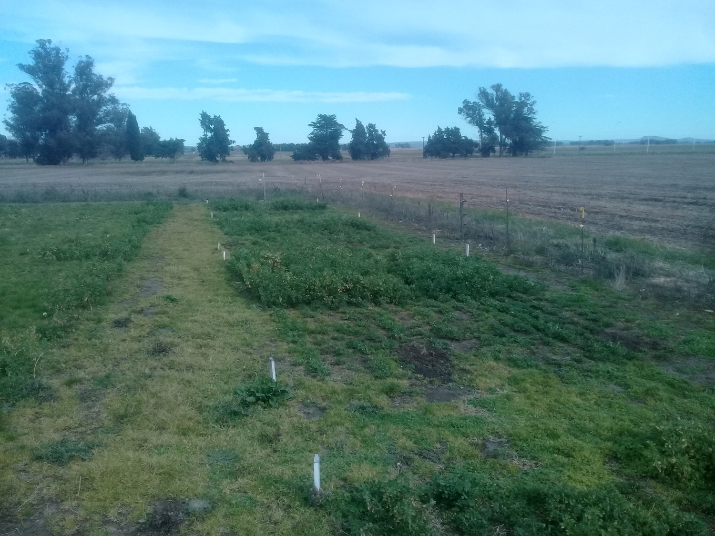
IMPACTO 2 = salida de invierno
1 julio al 19 agosto 2019 (50 días de rebrote)
GR10
GRD6
3000 kg MS/ha
Descanso temprano
600 kg MS/ha
Descanso tarde

Slide 19
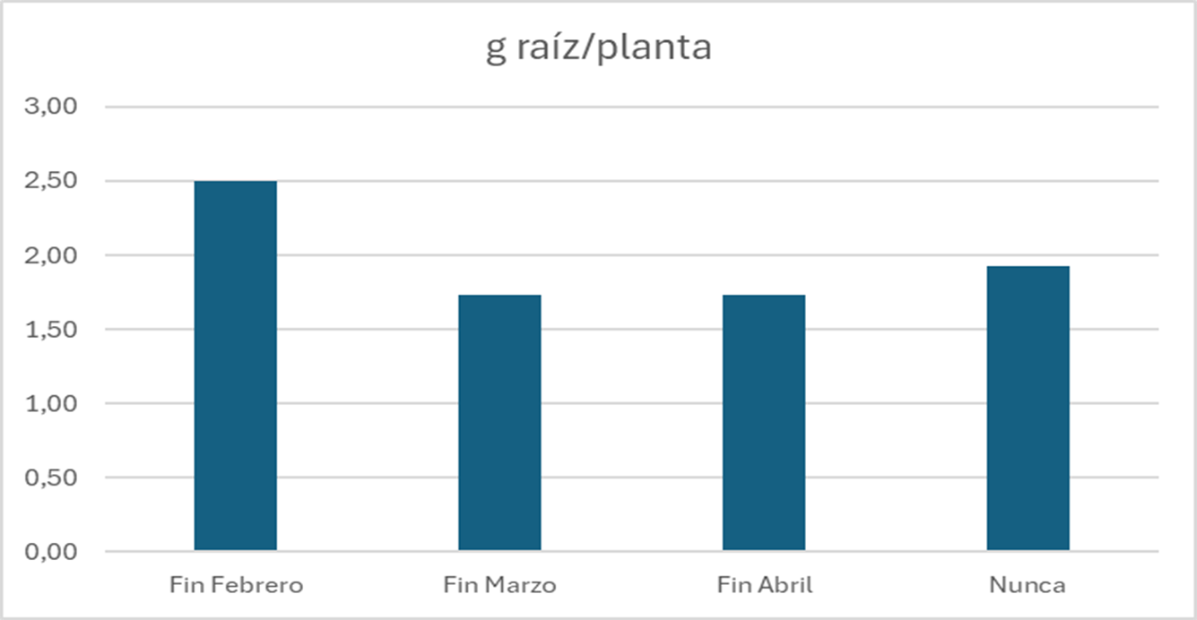
IMPACTO 3 = persistencia
Comenzar tarde el descanso, no afectó el número de plantas, pero generó plantas con ~30% menor tamaño de raíz y corona
+ ~30%
½ Feb
½ Marz
½ Abr
Nunca

Slide 20
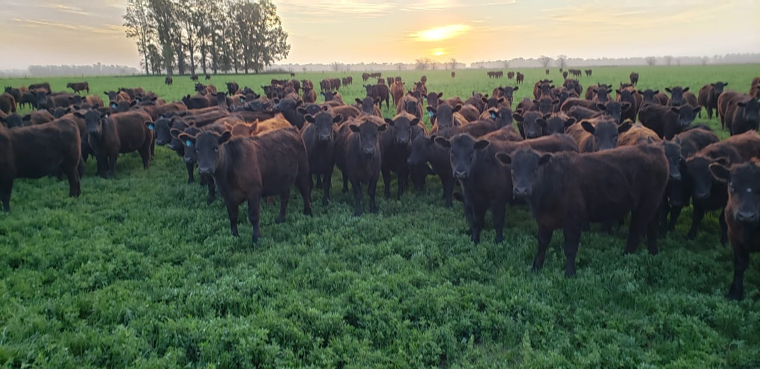
Comentarios finales
*PRIMAVERA-VERANO (octubre-febrero)
usar altura: 30-40 cm pre-pastoreo + prod individual + prod por hectárea
*OTOÑO (a partir de febrero para el sudeste Bs As)
Alargar intervalo entre pastoreos (hacer descanso, respetar rebrotes basales)
+ producción + estabilidad entre años + vigor de plantas

Slide 21
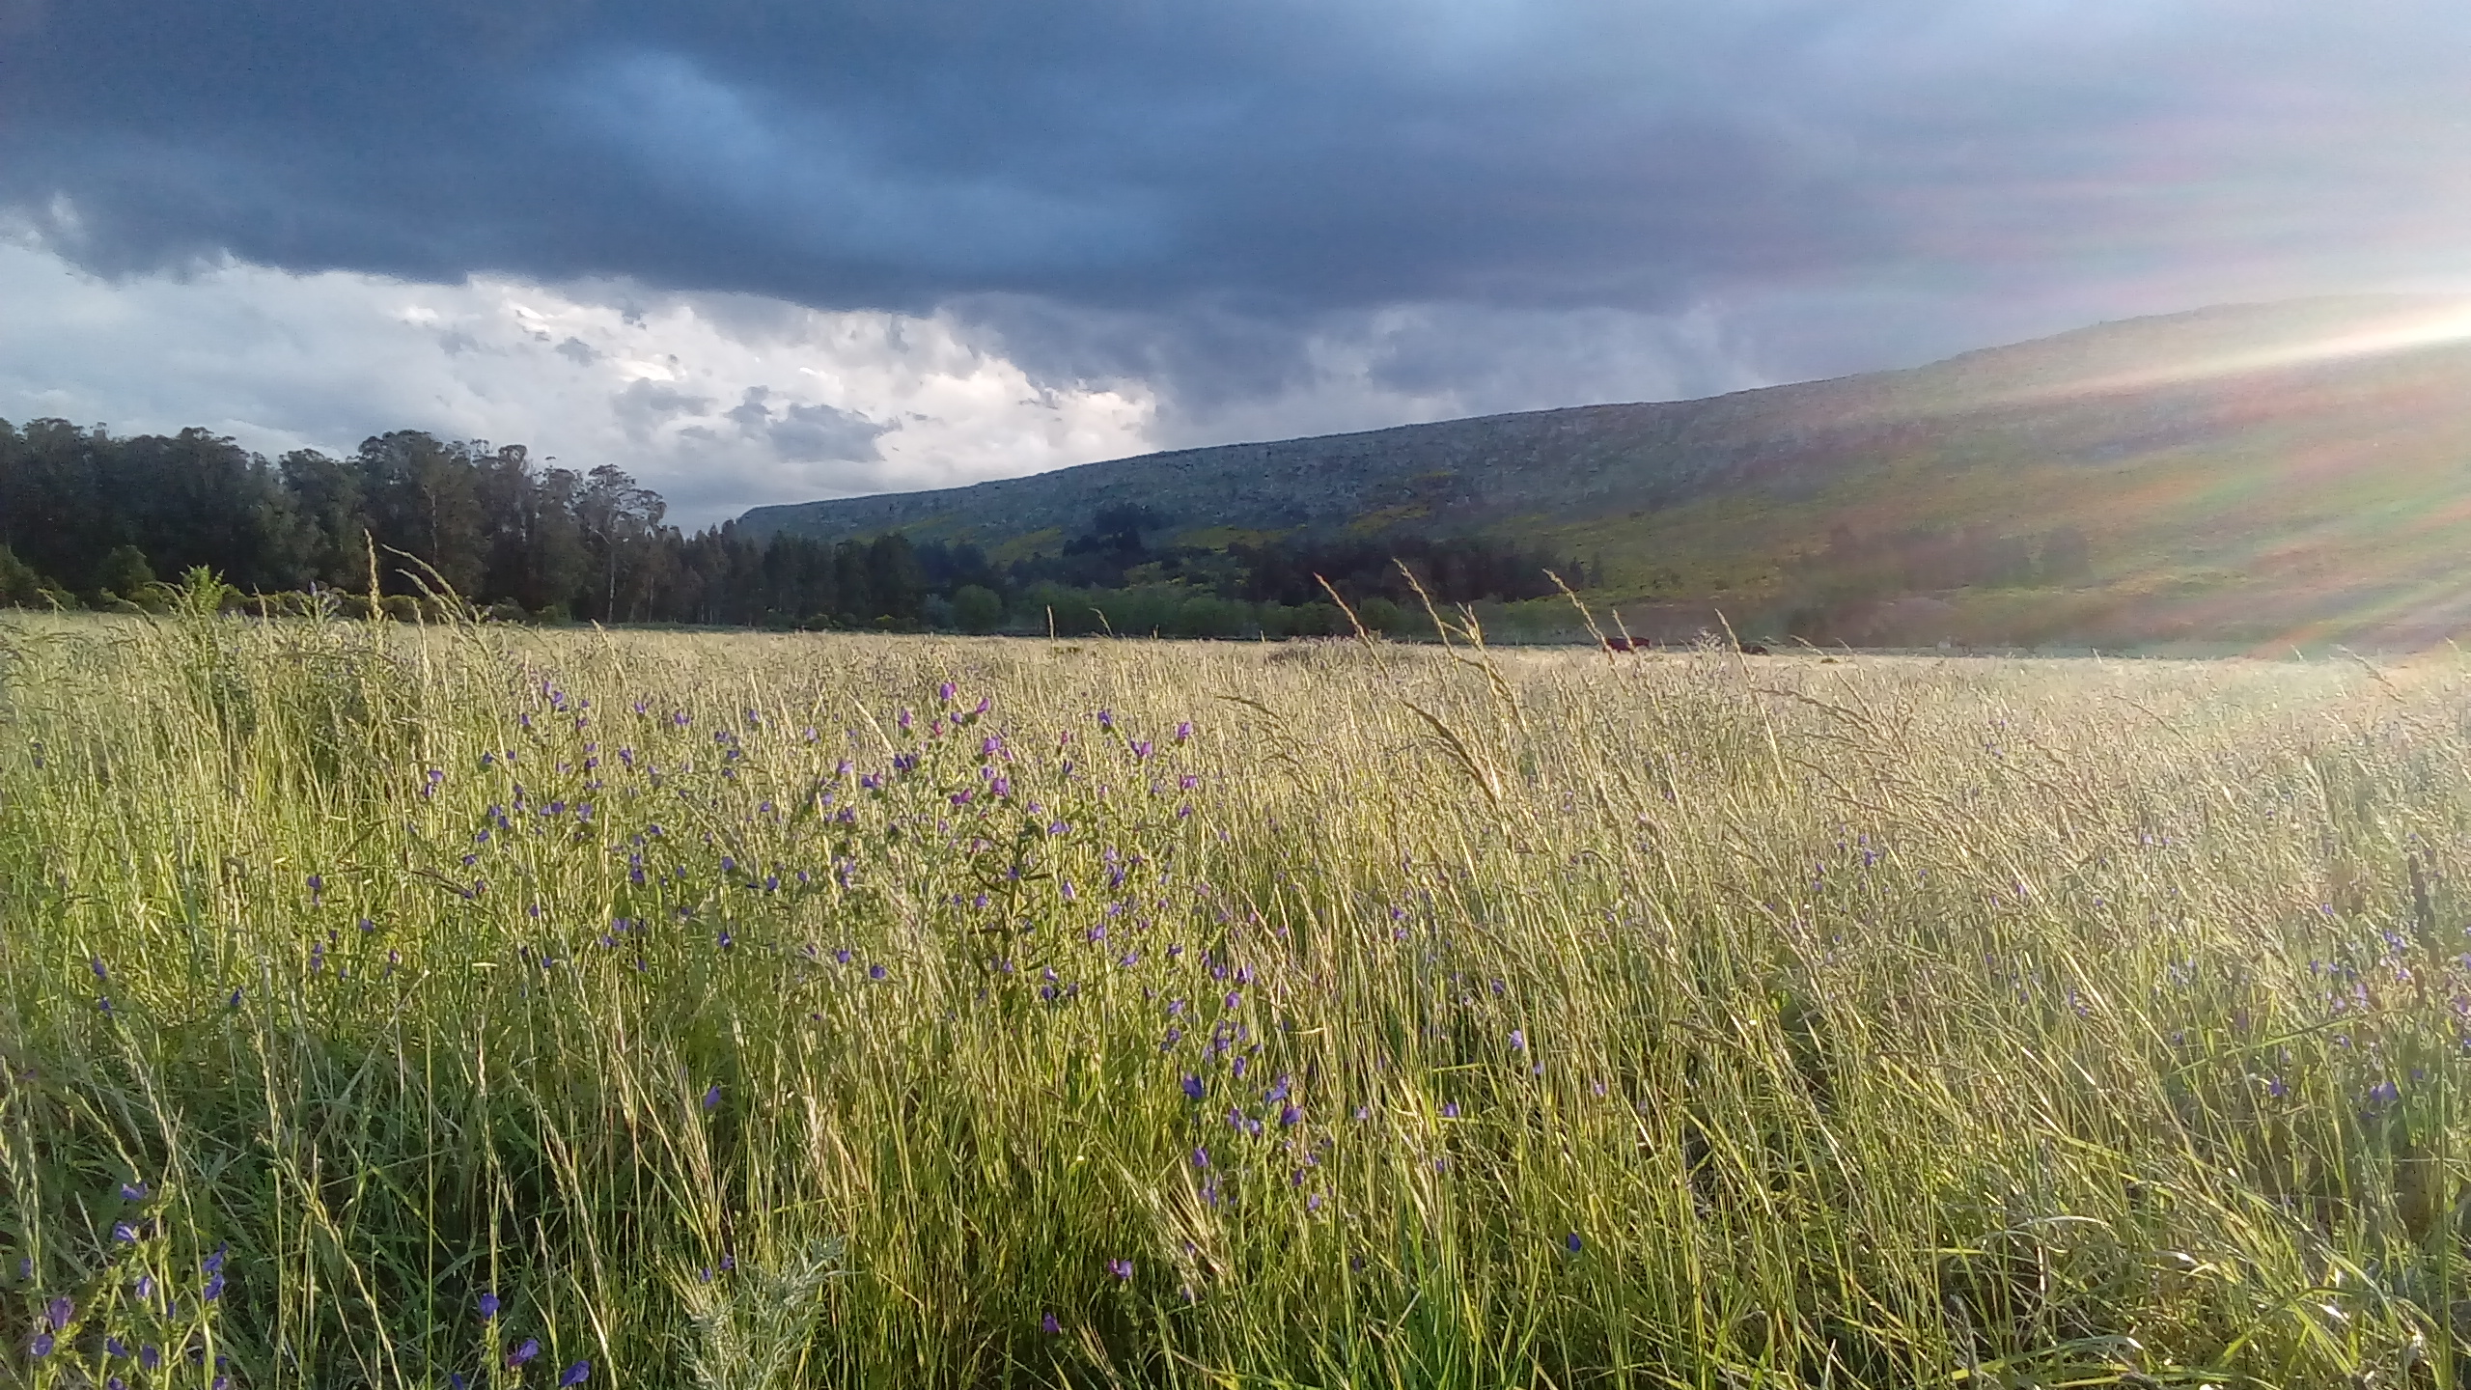
Muchas gracias!
berone.german@inta.gob.ar

